Slide 1
1.1
相关知识
1.2
Linux简介
目录
1.3
安装CentOS Linux 7
CONTENTS
1.4
Linux的启动、登录、退出和SHELL
1.5
Linux的常用命令简介
1.6
编辑器的使用

Slide 2
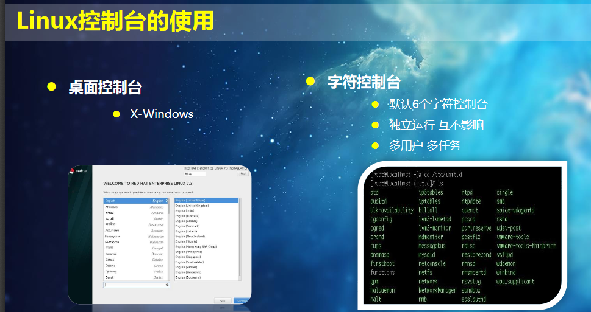

Slide 3
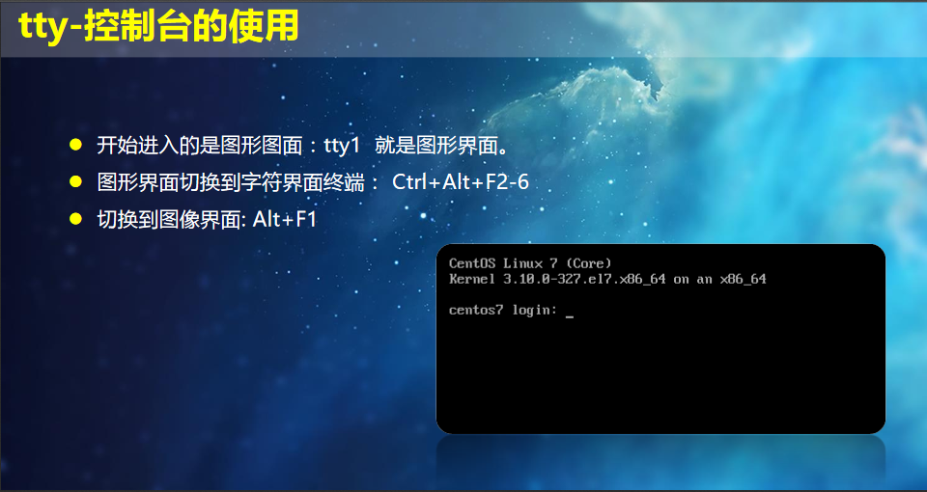


Slide 5
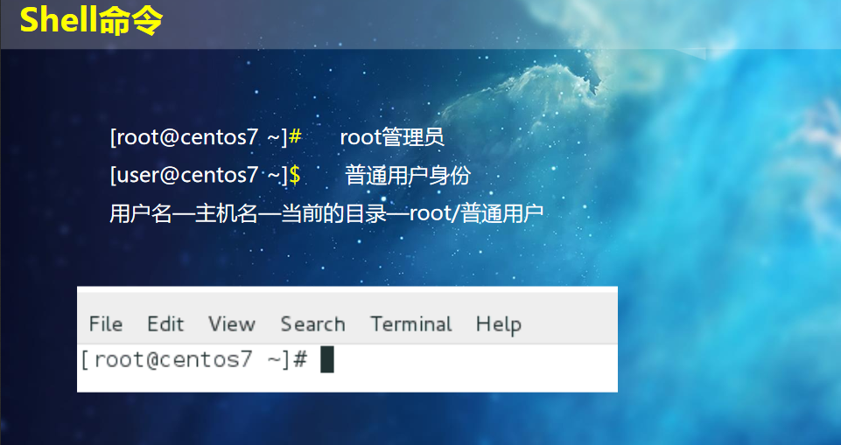

Slide 6


Slide 7
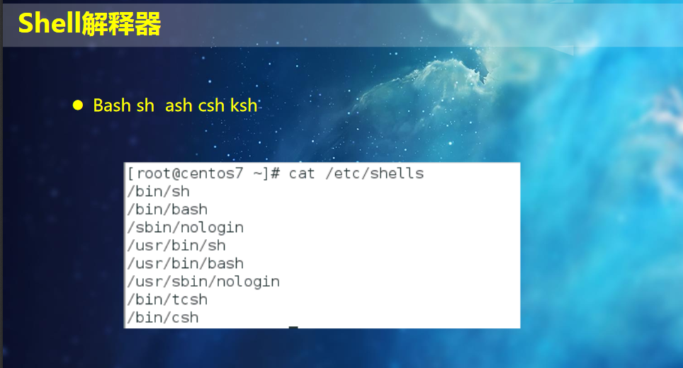

Slide 8
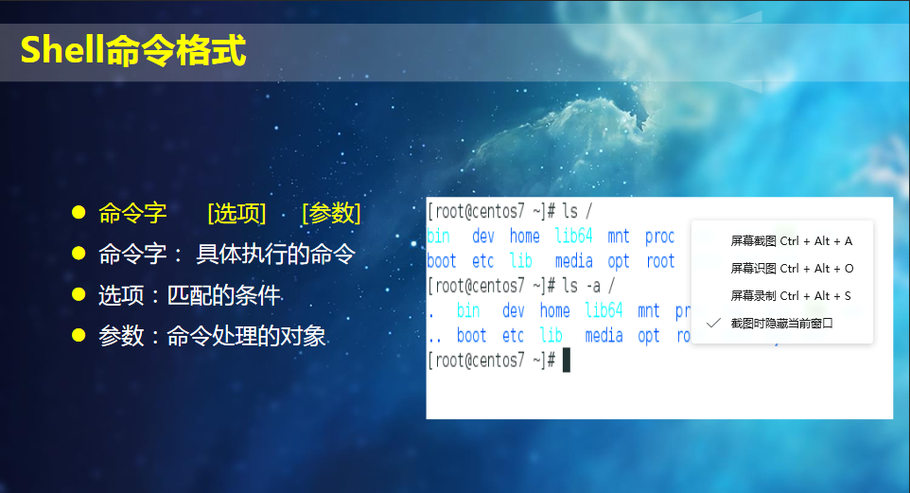

Slide 9
Linux命令是Linux系统的重要工具，Linux系统有两种命令提示符：“#”表明是root（超级用户管理员）的权限；“$”表明是普通用户的权限。
1. passwd命令
passwd命令用于更改账号密码。
2. pwd命令
pwd命令以绝对路径的方式显示用户当前工作目录。命令将当前目录的全路径名称（从根目录）写入标准输出。全部目录使用“/”符号分隔。第一个“/”表示根目录，最后一个目录是当前目录。

Slide 10
3. cd命令
cd命令用来切换工作目录至DirName。 其中DirName表示法可为绝对路径或相对路径。
例如：
# cd / //切换到根目录
# cd //切换到家目录
# cd /etc/sysconfig //切换到/etc/sysconfig目录
# cd .. //返回到父目录

Slide 11
4. ls命令
ls命令用来列出文件或目录信息。该命令的语法为：
ls [参数] [目录或文件]
ls命令的常用参数有以下几个。
-a：显示所有文件和目录
-A：显示除隐藏文件“.”和“..”以外的所有文件列表；
-C：多列显示输出结果。这是默认选项；
-l： 以长格式显示目录下的内容列表。
-d：仅显示目录名，而不显示目录下的内容列表。
-R：显示出目录下以及其所有子目录的文件名（包括了隐藏文件）

Slide 12
例如：
# ls //列出当前目录下的文件和目录
# ls -a //列出包括以“.”开始的隐藏文件在内的所有文件
# ls -l //列出当前目录下所有文件的权限、所有者、文件大小、
修改时间及名称
# ls -l *con* //列出当前目录下名称中有“con”文件或目录的详细信息

Slide 13
5. cat命令
cat常用于滚屏显示文件的内容，也可将多个文件合并成为一个文件。该命令的语法为：
cat [参数] [文件名]
cat命令的常用参数有以下几个。
-b：不显示文件中的空行
-n：在文件的每行前面显示行号
-s：将连续的多个空行用一个空行来显示

Slide 14
例如：
# cat file1 //查看当前目录下file1文件的内容
# cat file1 file2 > file3 //如果file3文件存在，则覆盖file3文件中的内容
# cat file1 file2 >>file3 //如果file3文件存在，则附加到file3文件原有内
容的后面

Slide 15
6. more命令
more命令用于分屏显示文件的内容。该命令的语法为：
more [参数] [文件名]
more命令的常用参数有以下几个：
+n：由第n行开始显示
+/str：由含有str字符串的地方开始显示
例如：
# cat file1 //查看当前目录下file1文件的内容
# cat file1|more //以分页方式查看当前目录下file1文件的内容
说明：除利用cat和more命令显示文件内容以外，也可使用less、head和tail命令显示文件内容。

Slide 16
7. mkdir命令
mkdir命令用于创建一个或多个目录，该命令的语法为：
mkdir [参数] [目录1] [目录2...]
mkdir命令的常用参数有以下几个：
-m：建立目录的同时设置目录的权限；
-p：若所要建立目录的父目录不存在，则同时创建该目录及该目录的父目录
例如：
# mkdir dir1 //在当前目录下创建dir1目录

Slide 17
8. rmdir命令
rmdir命令用于删除空目录。如果被删除目录有其它文件或子目录存在，则删除不成功。该命令的语法为：
rmdir [参数] 目录名
rmdir命令的常用参数有以下几个：
-p：在删除目录时，一并删除父目录，但要求父目录中必须没有其他目录的存在
-v，--verbose，显示指令执行过程。
例如：
# rmdir dir1 //删除当前目录下dir1目录（注意dir1目录下必需没有文
件或目录存在，否则无法删除）

Slide 18
9. touch命令
touch命令用于新建普通文件，该命令的语法为：
touch 文件名
例如：
# touch file1 //在当前目录下建立一个空文件file1

Slide 19
10. cp命令
cp命令主要用于文件或目录的复制，该命令的语法为：
cp [参数] [源文件] [目的文件]
cp命令的常用参数有以下几个：
-f：如果目标文件或目录存在，则先删除它们再进行复制（即覆盖），并且不提示用户
-i：如果目标文件或目录存在，则在覆盖既有文件之前先询问用户。
-p：保留源文件或目录的属性。
-r：递归复制所有目录，将所有的非目录内容当作文件一样复制。

Slide 20
例如：
# cp file1 file2 //将文件file1复制成file2
# cp file1 dir1 //将文件file1复制到目录dir1下
# cp /user/file1 . //将user目录下file1文件复制到当前目录下
# cp /user/file1 file2 //将user目录下file1文件复制到当前目录下，文件名
更名为file2
# cp -r dir1 dir2 //复制整个dir1目录并改名为dir2

Slide 21
11. mv命令
mv命令用于移动或更改文件和目录的名称，该命令的语法为：
mv [选项]<源文件> <目的文件>
mv命令的常用参数有以下几个：
-b：为源文件作备份
-f：文件重命令时强制覆盖已有文件
-u：目标文件比源文件新时不覆盖
-v：移动文件比源文件新时不覆盖
-i：覆盖前先行询问用户，如果源文件与目标文件或目标目录中的文件同名，则询问用户是否覆盖目标文件。

Slide 22
例如：
# mv file1 file2 //将文件file1更名为file2
# mv file1 dir1 //将文件file1移动到目录dir1下，文件名不变
# mv dir1 dir2 //将目录dir1更改目录名为dir2

Slide 23
12. rm命令
rm命令用于删除文件或目录，该命令的语法为：
rm [参数]<文件名或目录名>
rm命令常用参数有以下几个：
-i：删除每个文件或目录时给用户提示
-r：递归删除目录，即包含目录下的文件和各级子目录
-v：删除每个文件时给出提示
-f：删除文件或目录时不提示用户
例如：
# rmdir * //删除当前目录下的所有文件，但不删除子目录和隐藏文件
# rmdir -r dir1 //删除目录dir1及其子目录下所有文件

Slide 24
1.1
相关知识
1.2
Linux简介
目录
1.3
安装CentOS Linux 7
CONTENTS
1.4
Linux的启动、登录、退出和SHELL
1.5
Linux的常用命令简介
1.6
编辑器的使用

Slide 25
Vi编辑器是所有Linux的发行版中最常见的文档编辑器。Vim是进阶版的Vi，Vim可以使用不同颜色显示文本内容。Vi和vim编辑器均可以执行输出、删除、查找、替换、块操作等众多文本操作。Vi和vim编辑器均是全屏幕文本编辑器，它没有菜单，只有命令。其基本工作模式有命令行模式、文本输入模式和末行模式。
命令行模式（默认)：刚进入vim的时候，默认是命令行模式，可以复制行，删除行等操作。
文本输入模式：可以输入内容。
末行模式：在最下边，除编辑模式，可以输入诸多管理员命令

Slide 26
工作模式切换：
1.命令行模式切换到文本输入模式
i 在当前光标所在字符前面转为输入模式
a 在当前光标所在字符的后面转为输入模式
2.文本输入模式切换到命令行模式：按Esc键
3.命令行模式切换到末行模式：输入“：”
：q 退出，修改后不保存
：q！强制退出，不论是否已经保存
：w存盘并退出
：wq存盘并退出

